Slide 1

毛泽东思想和中国特色
社会主义理论体系概论
主讲：迟学芳 副教授
电话：13306318779

Slide 2
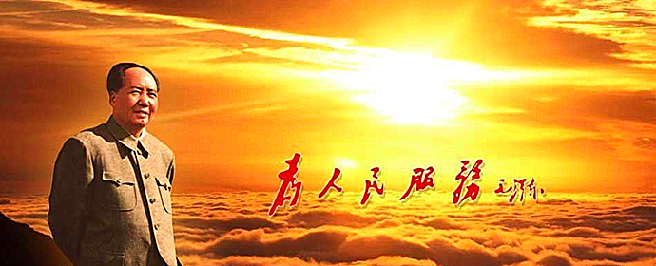


第一章 毛泽东思想及其历史地位

Slide 3



毛泽东思想及其历史地位
毛泽东思想作为马克思主义中国化的第一个重大理论成果，至今依然闪耀着真理光芒。要读懂中华民族近代的苦难辉煌史，读懂中国共产党和中国人民的伟大奋斗史，离不开毛泽东思想这把金钥匙。

Slide 4


毛泽东思想及其历史地位
毛泽东小档案
姓名：毛泽东
字 ：润芝 润之
小名：石三伢子
别名：二十八画生 李得胜等
出生地：湖南湘潭县韶山冲
生日：1893年12月26日
逝世时间：1976年9月9日
最早志愿：教师
最爱吃的食物：辣椒、红烧肉、武昌鱼
最喜欢的室内活动：读书、看京剧
最喜欢的室外活动：游泳、爬山
个性：“我身上有些虎气，是为主；也有些猴气，是为次。”

Slide 5
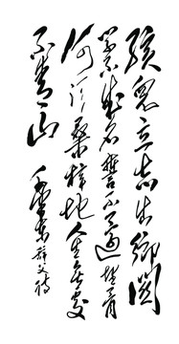


毛泽东思想及其历史地位
孩儿立志出乡关，
学不成名誓不还。
埋骨何须桑梓地，
人生无处不青山。
独坐池塘如虎踞，
绿荫树下养精神。
春来我不先开口，
哪个虫儿敢作声?
这些诗深刻地表现出毛泽东少年时期的远大抱负和博大的胸怀。
关于毛泽东的轶事很多，经历四次大难不死，12次登上美国《时代》杂志封面。

Slide 6

毛泽东思想及其历史地位
一、毛泽东思想的形成和发展
二、毛泽东思想的主要内容和活的灵魂
三、毛泽东思想的历史地位

Slide 7
毛泽东思想及其历史地位
毛泽东思想的科学内涵
党章阐述：以毛泽东同志为主要代表的中国共产党人，把马克思列宁主义的基本原理同中国革命的具体实践结合起来，创立了毛泽东思想。毛泽东思想是马克思列宁主义在中国的运用和发展，是被实践证明了的关于中国革命和建设的正确的理论原则和经验总结，是中国共产党集体智慧的结晶。

Slide 8
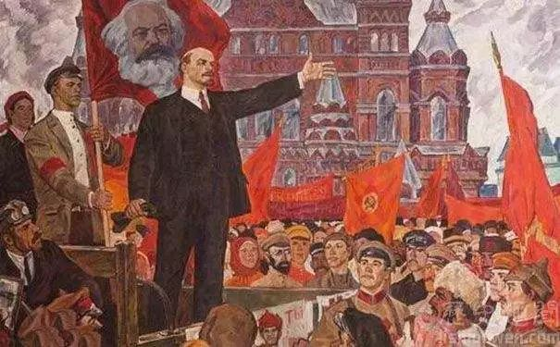
毛泽东思想及其历史地位
一、毛泽东思想的形成和发展
（一）历史条件
1.时代背景：
19世纪末20世纪初，世界进入帝国主义战争和无产阶级革命时代。
十月革命开辟了世界无产阶级社会主义革命的新时代。给中国送来了马克思列宁主义。中国反帝反封建的民主革命从旧的世界资产阶级民主革命的一部分，转变为新的世界无产阶级社会主义革命的一部分。
中国的先进分子开始用无产阶级的世界观作为观察国家命运的工具，中国革命从此有了科学的指导思想。

Slide 9
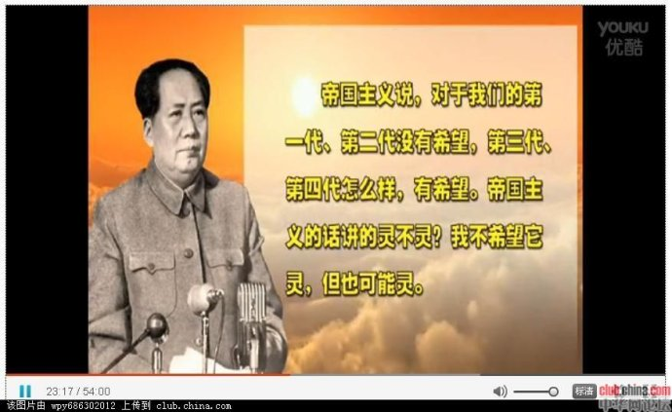

毛泽东思想及其历史地位
中国在民主革命取得胜利后，又经历了第二次世界大战后两大阵营的对立和斗争。西方国家不仅对我国实行持续的封锁禁运，还极力推行和平演变战略。
毛泽东思想正是在这样的时代条件下形成和发展起来的。

Slide 10
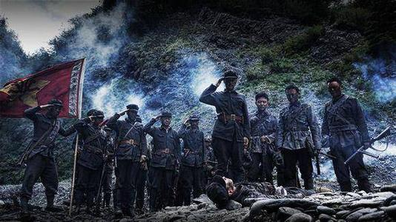
毛泽东思想及其历史地位
2.实践基础：中国共产党领导人民进行革命和建设的成功实践
中国共产党成立之后，为中国人民谋幸福，为中华民族谋复兴，经历了千辛万苦的奋斗历程，有成功的宝贵经验，也有失败的惨痛教训。
这些经验教训促使以毛泽东为主要代表的中国共产党人更深入地思考中国革命和建设问题。
第一次失败和胜利：
1927年，国民党右派叛变革命，大革命失败
1927年北伐战争基本推翻北洋军阀的统治，土地革命战争的兴起。

Slide 11
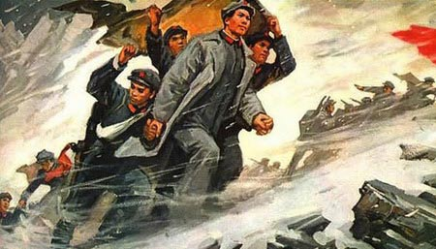
毛泽东思想及其历史地位
毛泽东思想正是对这些经验教训进行深刻总结形成的理论成果。
没有中国革命和建设的丰富实践，没有对中国革命和建设经验的深刻总结，就不可能有毛泽东思想。
正是经过长期实践的反复比较，党和人民选择了毛泽东作为自己的领袖，选择了毛泽东思想作为自己的指导思想。
第二次失败和胜利：
1934年红军第五次反“围剿”失败，被迫进行长征
1936年10月红军长征胜利结束，粉碎了国民党消灭红军的企图，保存了革命的火种，促进全国革命新局面的到来。

Slide 12



毛泽东思想及其历史地位
（二）形成发展的过程
毛泽东思想是在我国新民主主义革命、社会主义革命和社会主义建设的实践过程中，在总结我国革命和建设正反两方面历史经验的基础上，逐步形成和发展起来的。

Slide 13
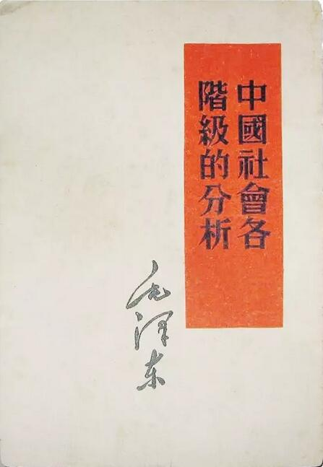
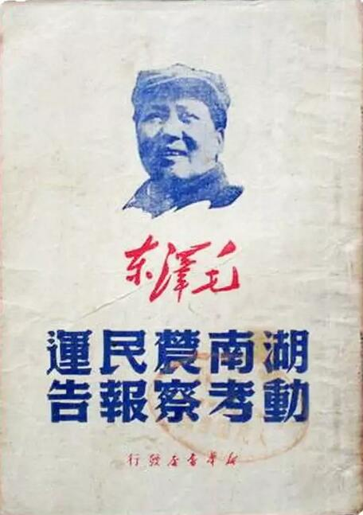
毛泽东思想及其历史地位
1.毛泽东思想的形成
谁是我们的敌人？谁是我们的朋友？这个问题是革命的首要问题。中国过去一切革命斗争成效甚少，其基本原因就是因为不能团结真正的朋友，以攻击真正的敌人。
萌芽：第一次国内革命战争时期。
毛泽东以马克思列宁主义为指导，深入实际调查研究，在《中国社会各阶级的分析》《湖南农民运动考察报告》等著作中，分析了中国社会各阶级在革命中的地位和作用，提出了新民主主义革命的基本思想。
革命不是请客吃饭，不是做文章，不是绘画绣花，不能那样雅致，那样从容不迫，文质彬彬，那样温良恭让。革命是暴动，是一个阶级推翻一个阶级的暴烈的行动。

Slide 14
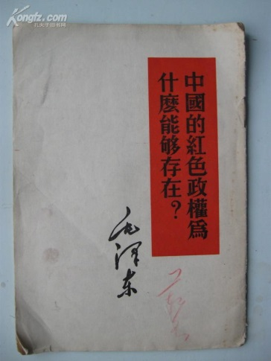
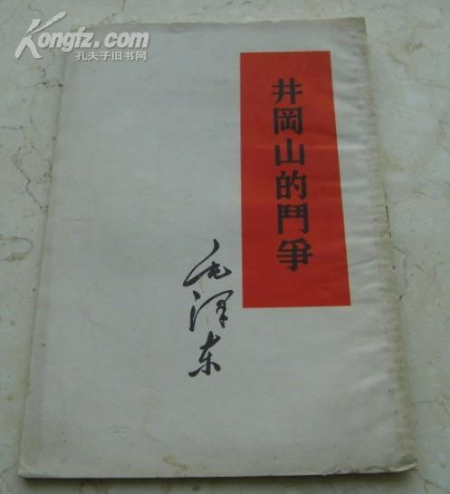
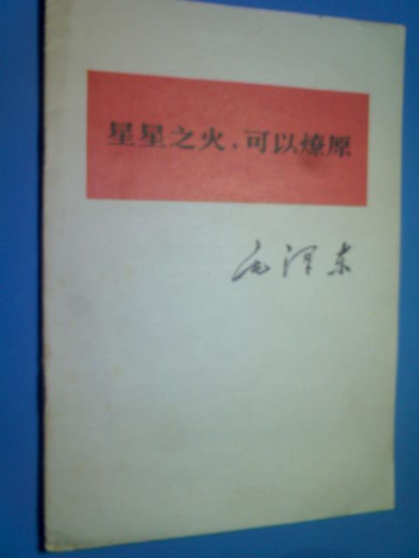
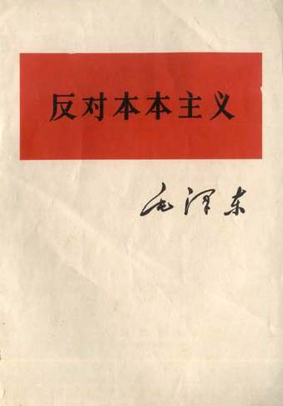
毛泽东思想及其历史地位
初步形成：土地革命战争时期
以毛泽东为主要代表的中国共产党人，坚持马克思列宁主义必须与中国革命具体实际相结合的基本原则，在探索中国革命新道路的具体实践中，在同党内一度盛行的把马克思主义教条化、把共产国际决议和苏联经验神圣化的错误倾向的斗争中，逐步开辟了农村包围城市、武装夺取政权的革命道路。
《中国的红色政权为什么能够存在？》《井冈山的斗争》《星星之火，可以燎原》《反对本本主义》等著作阐述了农村包围城市、武装夺取政权的思想，标志着毛泽东思想的初步形成。

Slide 15
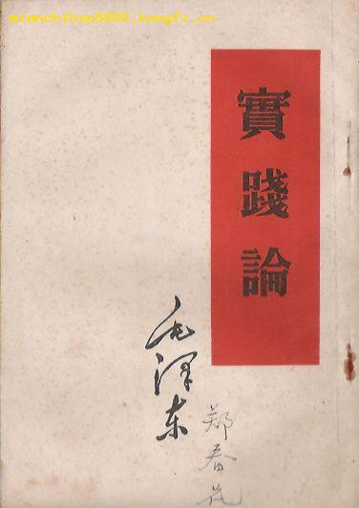
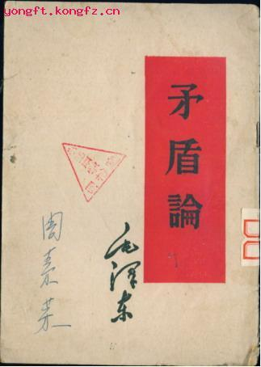
毛泽东思想及其历史地位
2.毛泽东思想的成熟
遵义会议后至抗日战争时期
毛泽东系统总结了党领导中国革命特别是全民族抗日战争以来的历史经验，深入分析中国革命具体实际，在《实践论》和《矛盾论》两篇著作中，运用马克思主义的认识论和辩证法，从哲学方面总结党的历史经验，系统阐述了党内“左”的和右的错误的思想根源。

Slide 16
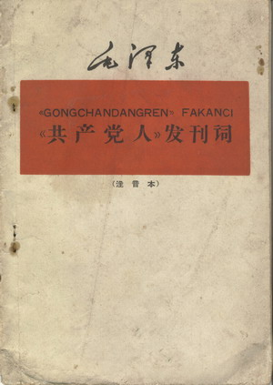

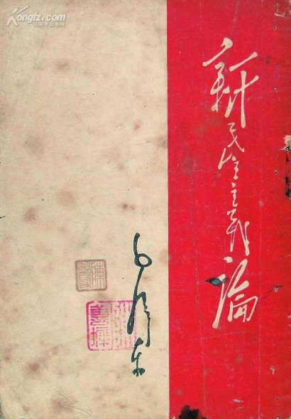
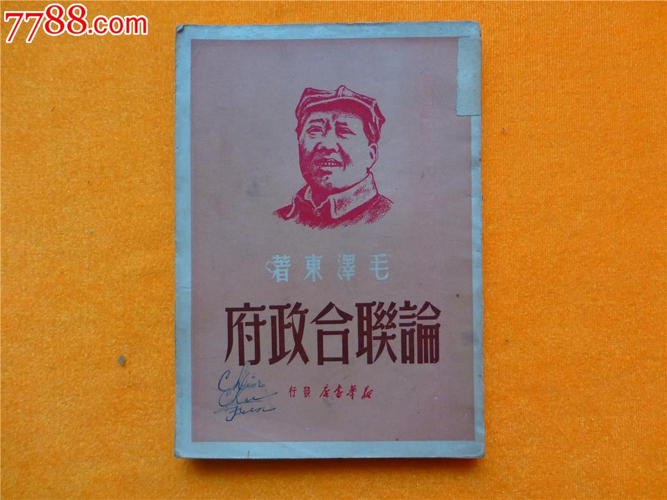
毛泽东思想及其历史地位
《〈共产党人〉发刊词》《中国革命和中国共产党》《新民主主义论》《论联合政府》等理论著作，科学阐述了新民主主义革命的对象、动力、领导力量、性质和前途等基本问题，提出了新民主主义革命的总路线，并制定了相应的经济、政治、文化纲领，指明了新民主主义革命的具体目标。

Slide 17
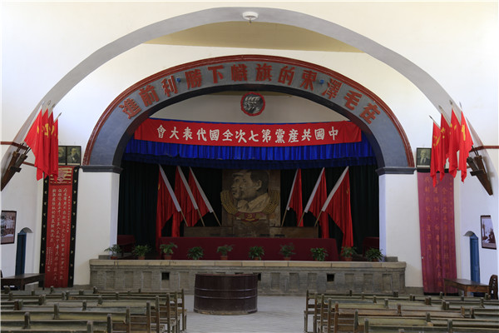
毛泽东思想及其历史地位
毛泽东还详细论述了统一战线、武装斗争和党的建设的基本规律和内在联系，为新民主主义革命的胜利找到了正确方法。
这一时期，新民主主义革命理论的系统阐述，实现了马克思主义与中国革命实践相结合的历史性飞跃，标志着毛泽东思想得到多方面展开而趋于成熟。
1945年七大将毛泽东思想写入党章，确立为党必须长期坚持的指导思想。

Slide 18





毛泽东思想及其历史地位
3.毛泽东思想的继续发展
解放战争时期和新中国成立以后。
以毛泽东为主要代表的中国共产党人先后提出了人民民主专政理论、社会主义改造理论、关于严格区分和正确处理两类矛盾的学说特别是正确处理人民内部矛盾的理论。

Slide 19

毛泽东思想及其历史地位
毛泽东明确提出了把马克思列宁主义的基本原理同中国革命和建设的具体实际进行“第二次结合，找出在中国怎样建设社会主义的道路”的任务，并为开辟适合中国国情的社会主义建设道路进行了艰辛探索。

Slide 20
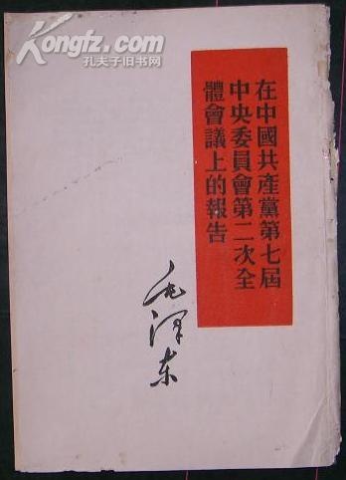
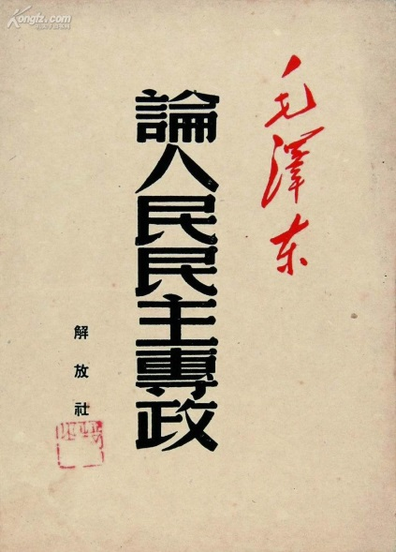
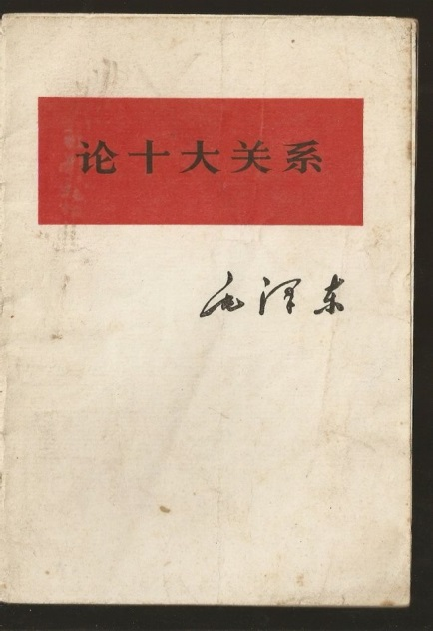
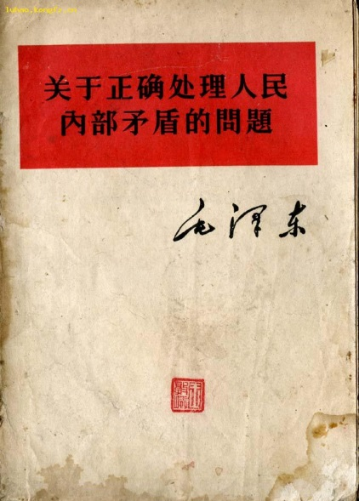
毛泽东思想及其历史地位
这一时期形成的关于社会主义革命和社会主义建设的重要思想，集中体现于毛泽东《在中国共产党第七届中央委员会第二次全体会议上的报告》《论人民民主专政》《论十大关系》《关于正确处理人民内部矛盾的问题》等著作中，是毛泽东思想的丰富和发展。

Slide 21
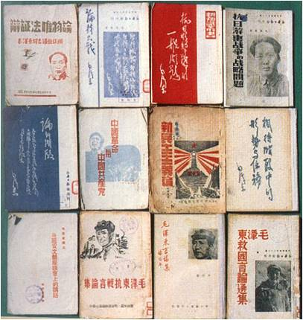
毛泽东思想及其历史地位
二、毛泽东思想的主要内容和活的灵魂
1. 新民主主义革命理论
2. 社会主义革命和社会主义建设理论
毛泽东思想围绕中国革命和建设的主题，在以下几个方面，以独创性的理论丰富和发展了马克思列宁主义。
3. 革命军队建设和军事战略的理论
4. 政策和策略的理论
5. 思想政治工作和文化工作的理论
6. 党的建设理论
建国前毛泽东著作的各种版本
还有关于国际战略和外交工作的理论等内容

Slide 22
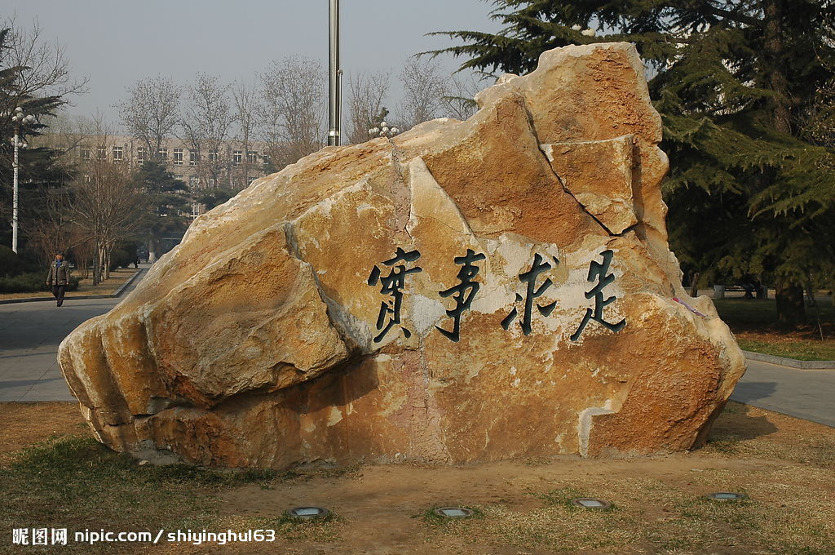
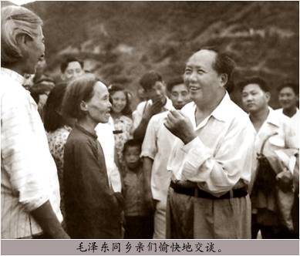
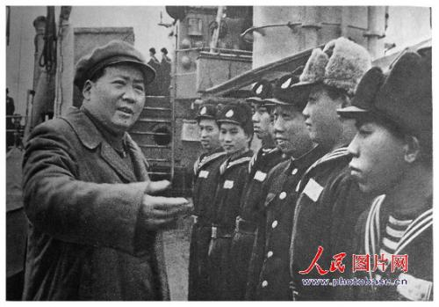
毛泽东思想及其历史地位
毛泽东思想活的灵魂
毛泽东把辩证唯物主义和历史唯物主义运用于党的全部工作，在中国革命和建设的长期艰苦奋斗中形成了具有中国共产党人特色的立场、观点和方法，丰富和发展了马克思列宁主义。它们表现在中国共产党人的革命活动中，贯穿于毛泽东思想各个组成部分。它们有三个基本方面——实事求是 群众路线 独立自主

Slide 23
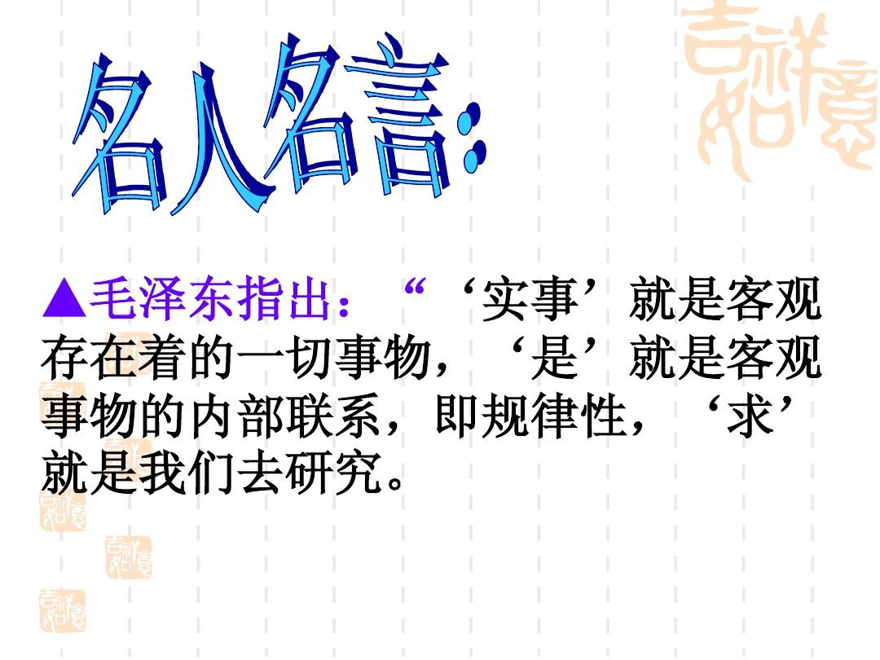
毛泽东思想及其历史地位
1.实事求是
一切从实际出发，理论联系实际，坚持在实践中检验真理和发展真理。

Slide 24
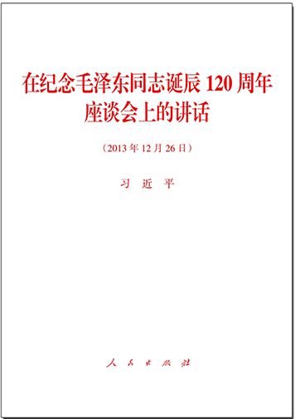
毛泽东思想及其历史地位
习近平在纪念毛泽东诞辰120周年座谈会上指出：“实事求是，是马克思主义的根本观点，是中国共产党人认识世界、改造世界的根本要求，是我们党的基本思想方法、工作方法、领导方法。不论过去、现在和将来，我们都要坚持一切从实际出发，理论联系实际,在实践中检验真理和发展真理。”

Slide 25
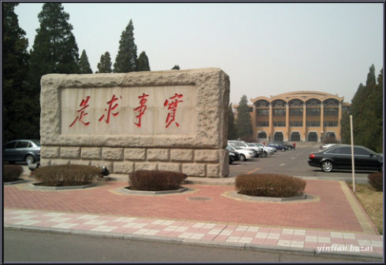
毛泽东思想及其历史地位
坚持实事求是，就要——深入实际了解事物的本来面貌，把握事物内在必然联系，按照客观规律办事。清醒认识和正确把握我国基本国情。不断推进实践基础上的理论创新。

Slide 26

毛泽东思想及其历史地位
2.群众路线
一切为了群众，一切依靠群众，从群众中来，到群众中去，把党的正确主张变为群众的自觉行动。

Slide 27
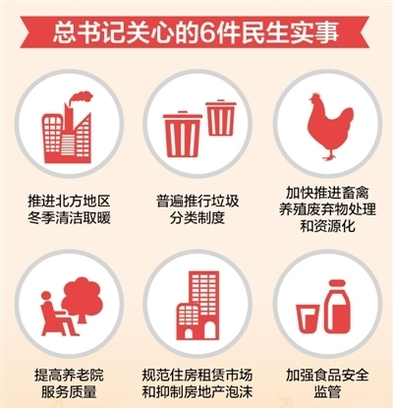
毛泽东思想及其历史地位
坚持群众路线，就要：
- 坚持人民是推动历史发展的根本力量
- 坚持全心全意为人民服务的根本宗旨
- 保持党同人民群众的血肉联系
毛泽东指出：“人民，只有人民，才是创造世界历史的动力。”
毛泽东指出：“我们共产党人好比种子，人民好比土地，我们到了一个地方，就要同那里的人民结合起来，在人民中间生根、开花。”

Slide 28

毛泽东思想及其历史地位
3.独立自主
独立自主是中华民族的优良传统，是立党立国的重要原则。
坚持独立思考，走自己的路，坚定不移地维护民族独立、捍卫国家主权，把立足点放在依靠自己力量的基础上，同时积极争取外援，开展国际经济文化交流，学习外国一切对我们有益的先进事物。

Slide 29

毛泽东思想及其历史地位
坚持独立自主，就要坚持中国的事情必须由中国人民自己处理。这是我们党全部理论和实践的立足点，也是党和人民事业不断从胜利走向胜利的根本保证。

Slide 30
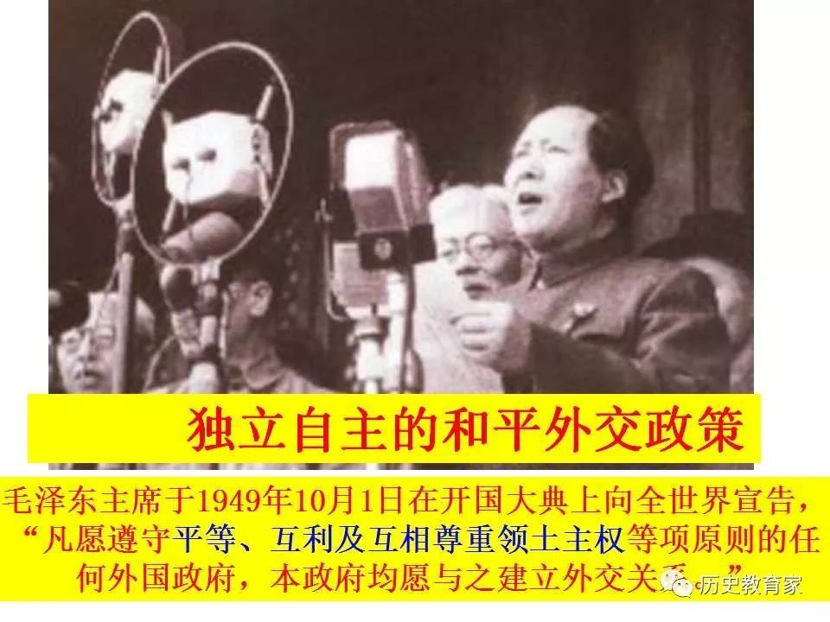
毛泽东思想及其历史地位
坚持独立自主，就要坚持独立自主的和平外交政策，坚定不移走和平发展道路。中国尊重各国人民自主选择发展道路的权利，维护国际公平正义，根据事情本身的是非曲直决定自己的立场和政策，主张以和平方式解决国际争端，反对各种形式的霸权主义和强权政治，反对把自己的意志强加于人，反对干涉别国内政，反对以强凌弱。中国无论发展到什么程度都永远不称霸，永远不搞扩张。

Slide 31

毛泽东思想及其历史地位
毛泽东思想的活灵魂是党和人民十分宝贵的精神财富。学习毛泽东思想关键是要掌握其活的灵魂。不仅对于共产党治国理政具有方法论的指导意义，而且对于个人的为人处世也有启迪。

Slide 32

毛泽东思想及其历史地位
一个人要想成功首先要实事求是，认清生活的真相，摸清生活规律；其次要走群众路线，要团结大多数人，不要只盯着几个领导和少数几个人，拉帮结派、团团伙伙；最后要独立自主，要根据自己的特点，扬长避短，自强不息，走自己的路。

Slide 33
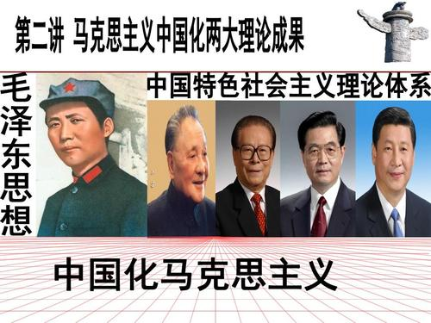
毛泽东思想及其历史地位
三、毛泽东思想的历史地位
（一）马克思主义中国化的第一个重大理论成果
毛泽东思想所确立的马克思主义中国化的奋斗方向、基本原则和基本方法，指导着我们党不断推进马克思主义中国化，不断开辟马克思主义中国化新境界。

Slide 34
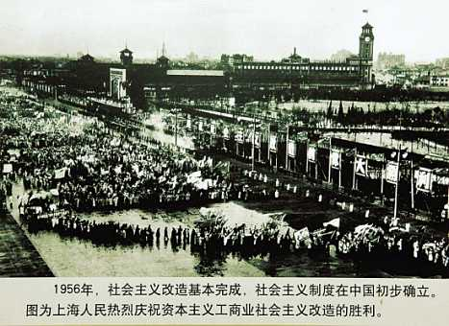
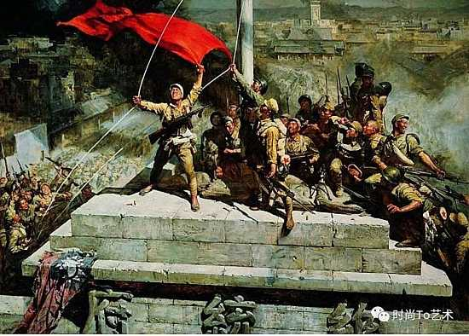
毛泽东思想及其历史地位
（二）中国革命和建设的科学指南
毛泽东思想是被实践证明了的关于中国革命和建设的正确的理论原则和和经验总结。
毛泽东思想关于社会主义建设的基本思想观点，仍具有重要的现实指导作用。
占领总统府

Slide 35


毛泽东思想及其历史地位
（三）中国共产党和中国人民宝贵的精神财富
毛泽东思想基本原理、原则和科学方法具有普遍的指导意义。
毛泽东追求和倡导的中华民族重新自立于世界民族之林的远大理想、实事求是的思想路线、全心全意为人民服务的奋斗宗旨，自力更生、艰苦奋斗的革命精神，等等，依然是中国人民不断奋进的强大精神动力，将长期激励和指导我们前进。

Slide 36

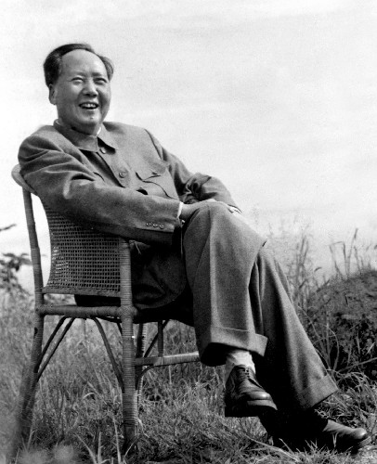
毛泽东思想及其历史地位
如何科学评价毛泽东和毛泽东思想
“文化大革命”结束后，在对毛泽东和毛泽东思想的认识问题上，存在过两种错误倾向：
一种是：凡是毛主席作出的一切决策，都必须坚决维护；凡是毛主席的指示，都必须始终不渝地遵循。
另一种是：借口毛泽东晚年犯了严重错误，全面否定毛泽东的历史地位与毛泽东思想的科学价值和指导作用。
毛泽东一生为党和人民的事业作出了杰出的贡献，但晚年也犯过严重的错误。
这两种态度都是没有把经过长期历史考验形成为科学理论的毛泽东思想，同毛泽东晚年所犯的错误区分开来。

Slide 37
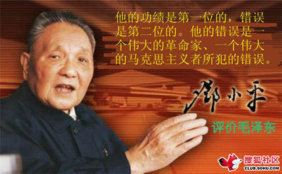
毛泽东思想及其历史地位
列宁：判断历史的功绩，不是根据历史活动家没有提供现代所要求的东西，而是要根据他们比他们的前辈提供了新的东西。
我们要实事求是地讲毛主席后期的错误。我们还要继续坚持毛泽东思想。毛泽东思想是毛主席一生中正确的部分。毛泽东思想不仅过去引导我们取得革命的胜利，现在和将来还应该是中国党和国家的宝贵财富。对毛泽东的功与过，一要实事求是，二要恰如其分。

Slide 38
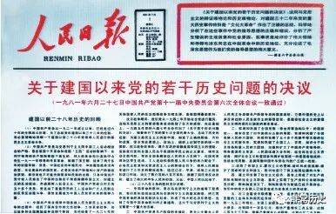
毛泽东思想及其历史地位
十一届六中全会《关于建国以来党的若干历史问题的决议》对毛泽东和毛泽东思想的历史地位作出了科学评价。

Slide 39
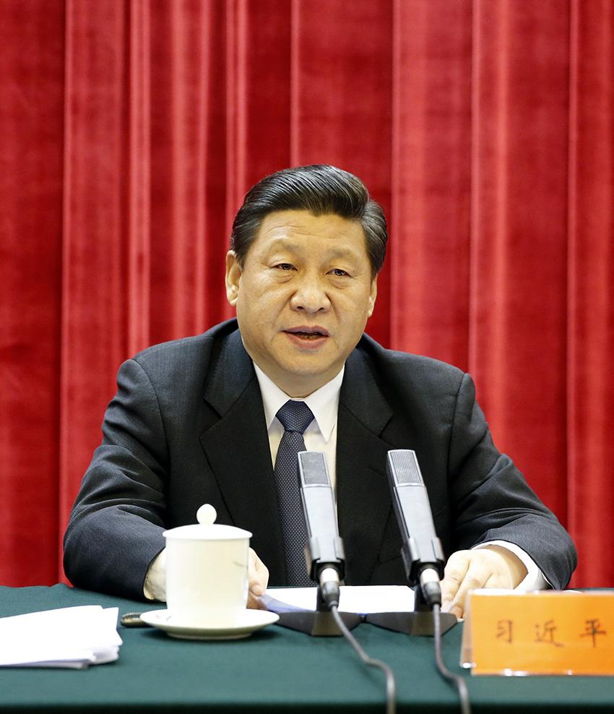
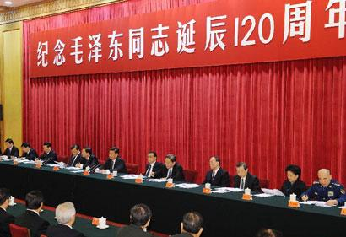
毛泽东思想及其历史地位
对历史人物的评价，应该放在其所处时代和社会的历史条件下去分析，不能离开对历史条件、历史过程的全面认识和对历史规律的科学把握，不能忽略历史必然性和历史偶然性的关系。不能把历史顺境中的成功简单归功于个人，也不能把历史逆境中的挫折简单归咎于个人。不能用今天的时代条件、发展水平、认识水平去衡量和要求前人，不能苛求前人干出只有后人才能干出的业绩来。

Slide 40
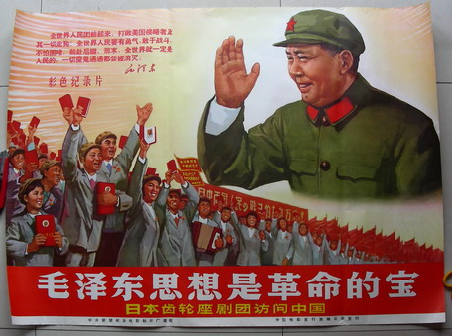
毛泽东思想及其历史地位
李敖：我喊毛主席万岁，因为他的精神永放光芒！思想固然伟大，但如同一切思想一样，它会随时代发展而过时，但精神永远不会过时！美国学者特利尔：毛泽东的贡献大于马克思、列宁、斯大林等三者的总和。
美国前总统尼克松说，西方的神是上帝，而毛泽东是上帝的上帝！
中国的历史和现实都已证明，并且将继续证明，毛泽东以及毛泽东思想的历史地位地位是永恒不变的，不可动摇的。

Slide 41
毛泽东思想及其历史地位
思考题
1.毛泽东思想形成的时代条件是：
A 中国沦为半殖民地半封建社会
B 战争与革命成为时代主题
C 第一次世界大战的爆发
D 中国工人阶级的成长壮大

Slide 42
毛泽东思想及其历史地位
2.中国共产党把毛泽东思想确定为党的指导思想的会议是：
A 遵义会议
B 中共六届六中全会
C 中共七届二中全会
D 中国共产党第七次全国代表大会

Slide 43
毛泽东思想及其历史地位
3.毛泽东思想的科学涵义具体表现为：
A 是毛泽东同志的思想
B 是中国共产党集体智慧的结晶
C 是马克思列宁主义在中国的运用和发展
D 是被实践证明了的关于中国革命和建设的正确的理论原则和经验总结

Slide 44
绪 论
谢谢大家

